Slide 1
Biologi B
HF
Fagpakke: Krop og sundhed

Slide 2


Bøger
Praxis Online

Slide 3
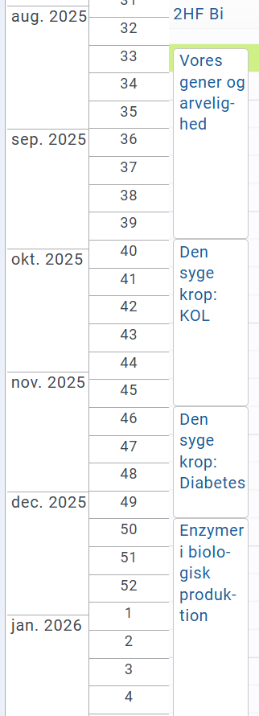
Hvad skal vi lave?
5 min skriveopgave - skriv selv (helt stille)
hvad du gerne vil have om i år
yndlingsemnet fra sidste år, som du gerne vil have mere om
hvilken uddannelse du gerne vil ind på bagefter, og hvad du tror det vil være godt at vide noget om

Slide 4
PP3: Kurt’s liv med KOL
  Dag på UCN med case-arbejde (uge 45) og fysioterapeut-uddannelsen
    Information om KOL og livspåvirkninger
    Forsøg og dataindsamling på de besøgende (træk vejret som en med KOL)
  Dage hjemme med forarbejde i undervisningen
  Dage hjemme med efterbearbejdning af data og skrivning af mini-SSO (bio-psyk)

Slide 5
Hvad skal vi lave?
Kernestoffet
Emnerne
cellebiologi: liv og livets opståen, opbygning af pro- og eucaryote celler
virus: opbygning og formering
makromolekyler: opbygning og biologisk funktion af nucleinsyrer, carbohydrater, lipider og proteiner, herunder enzymer
carbohydrater, lipider, proteiner og nucleinsyrer
biokemiske processer: fotosyntese, respiration og gæring
genetik og molekylærbiologi: nedarvningsprincipper, replikation, proteinsyntese, mutation, celledelinger og genteknologi
evolutionsbiologi: biologisk variation og naturlig selektion, herunder udvikling af resistens
fysiologi: oversigt over kroppens organsystemer, åndedrætssystem, blodkredsløb, nervesystem og andre udvalgte organsystemer
økologi: samspil mellem arter og mellem arter og deres omgivende miljø, energistrømme, stofkredsløb og biodiversitet..
Enzymer i biologisk produktion
Vores gener og arvelighed
Hjernen, nervesystemet og rusmidler
De danske skove / vandløb / søer
Den syge krop: KOL + Den syge krop: Diabetes
Celler, virus og livsformer
Supplerende stof/hjælp til emner:
  omfatter lokale og globale problemstillinger inden for produktion, bioteknologi, miljø og sundhed
  eksemplificerer fagets praktiske, samfundsmæssige, professionsrettede og etiske aspekter

Slide 6
Afleveringer
NF bio C = 12 timers elevtid
Bio B = 20 timers elevtid
Læreplan:
  journaler og rapporter over eksperimentelt arbejde
  forskellige opgavetyper, bl.a. med henblik på træning af faglige elementer og samspil med andre fag
  andre produkter f.eks. præsentationer, posters og video.
Ca. 1 rapport og 1 journal fra hvert emne

Slide 7
Eksamen
Forberedelse: 60 min
Eksamen: 30 min
  Eksaminationen indledes med eksaminandens fremlæggelse med udgangspunkt i bilagsmaterialet, som varer op til ti minutter. Eksaminationen former sig herefter som en samtale mellem eksaminand og eksaminator
Eksamensspørgsmålene:
  opgaverne uden bilagsmateriale skal være kendte af eksaminanderne inden prøven
  indeholder en overskrift og en kort præciserende tekst samt bilagsmateriale i form af figurer, forsøgsdata og lignende og inddrager eksperimentelt arbejde eller andet empiribaseret arbejde fra undervisningen.
  hovedparten af bilagene er ikke kendte fra undervisningen

Slide 8
eksamen
Ved den mundtlige prøve, lægges der vægt på eksaminandens evne til at:
  anvende relevant faglig viden, fagbegreber og fagsprog til beskrivelse, forklaring og uddybning af bilagsmaterialets problemstilling
  uddybe og vurdere eksperimentelt arbejde og dets tilrettelæggelse
  analysere og diskutere data og eksperimentelle resultater under inddragelse af relevant faglig viden
  give sammenhængende faglige forklaringer og argumentationer og indgå i en faglig dialog
  demonstrere forståelse af sammenhænge mellem fagets forskellige delområder
  perspektivere til samfundsmæssige, teknologiske, miljømæssige eller etiske problemstillinger.
Der gives én karakter ud fra en helhedsvurdering af eksaminandens præstation.

Slide 9
Cellers opbygning
15 min ro til læsning
S. 9-14 BIU B
Cellespil

